Slide 1

T
CUAI NLP 프로젝트 1팀
2024.10.29
발표자 : 임현오

Slide 2
스터디원 소개 및 만남 인증
팀원 1: 김소원 (소프트웨어학부)
팀원 2: 이주엽 (소프트웨어학부)
팀원 3: 임현오 (응용통계학과)
팀원 4: 조민지 (AI학과)

Slide 3
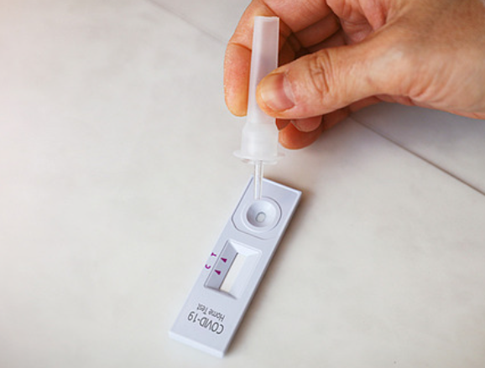
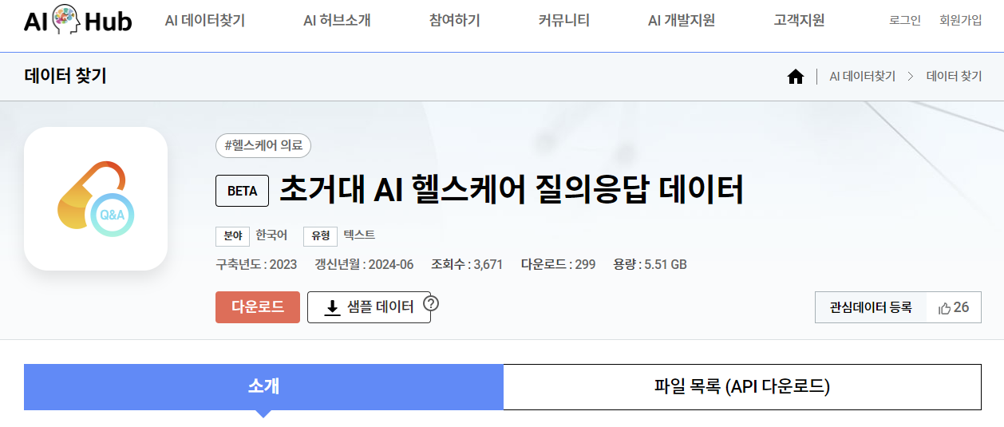
프로젝트 주제
헬스케어 질의응답 데이터를 활용한 의료 서비스 제안
코로나 19 진단 키트처럼, 병원에 가기 전 문답을 통한 일차적인 진단 및 진료과 제안

Slide 4
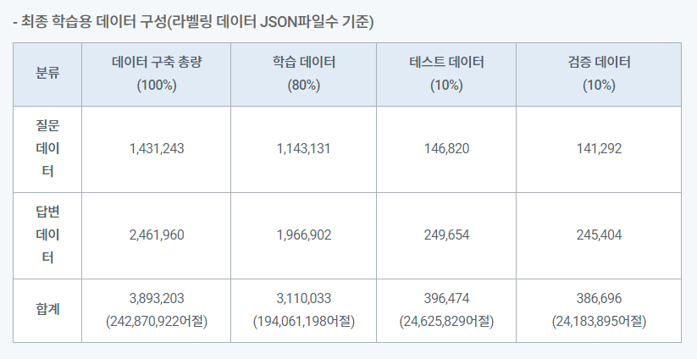
데이터셋 소개
의료 분야 카테고리에 대한 질문 및 답변 유형으로 구성된 말뭉치 데이터
1. 질문 데이터
- 환자 정보
- 질병 카테고리/이름
- 질문 내용
- …
2. 답변 데이터
- 질병 카테고리/이름
- 답변 내용
- …

Slide 5
데이터셋 소개 (데이터 정제)
1. 리소스 데이터 정제 방법
질문 : 주제, 명확성, 구체성 어법 같은 질문 패턴의 정재 기준에 맞춰 정제
답변 : 대화 주제,문장 구조, 내용 문맥 등과 같은 답변 패턴의 정제 기준에 맞춰 정제
2. 증강 데이터 수집 방법
질문 : 다양한 증강 기법과 함께 자연어 생성 모델 (Polygot-ko) 훈련 후 데이터 증강,
카테고리 별로 데이터 증강을 하여 환각(Hallucination) 문제가 최소화 되도록 함
답변, 답변 : 역시 Polygot-ko 훈련 후 분류된 카테고리 별로 데이터 증강

Slide 6
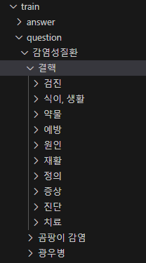
데이터셋 소개 (폴더 구조)
1. 질문 카테고리: 감염성질환, 근골격질환, 뇌신경정신질환…
2. 질병명: 결핵, 곰팡이 감염, 광우병, 구순염, 구순포진…
3. 질문(답변) 의도: 예방, 원인, 정의, 증상, 진단, 치료
…
JSON
JSON
JSON
Notes:
각 질병에 따라
질문 혹은 답변의 ‘의도(예방, 원인, 정의, 증상 등 질병에 따라 다양함)’가 있고,
그 의도에 대한 ‘question/answer 데이터’가 각각 JSON 파일로 나눠서 저장되어 있음

Slide 7
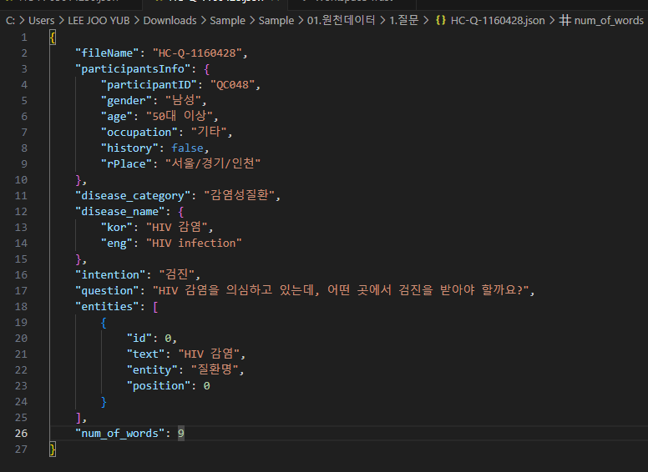
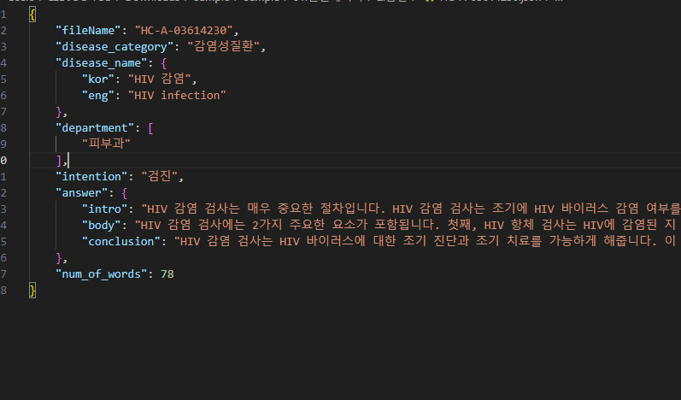
데이터셋 소개 (샘플 JSON 파일)
-질문 데이터 JSON -
-답변 데이터 JSON-
question/감염성질환/HIV감염/검진
answer/감염성질환/HIV감염/검진
- 질문, 답변 데이터에 포함되는 메타 정보에는 차이가 있습니다.

Slide 8
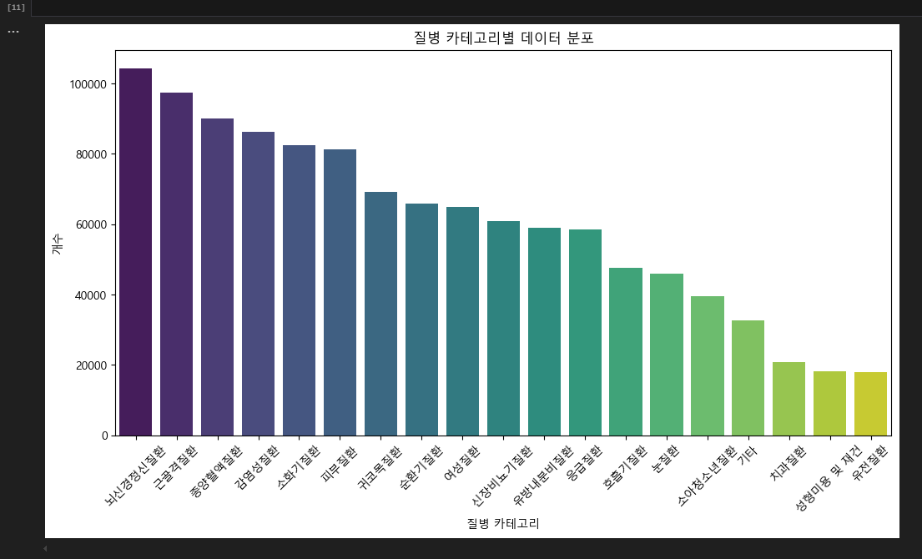
질병 카테고리별 분포 시각화
뇌신경정신 질환, 근골격 질환, 종양 혈액 진환, 감염성 질환 ↑
치과 질환, 성형 미용, 유전 질환 ↓
Notes:
데이터는 총 19개의 주요 질환 카테고리로 분류되어 있었으며 다양한 유형의 질병을 포함하고 있었다.
질문 데이터셋의 질병 카테고리별 분포를 확인한 결과,
뇌신경정신질환, 근골격질환, 종양혈액진환, 감염성질환은 데이터가 풍부하게 제공된 반면,
치과 질환, 성형미용, 유전 질환 등은 상대적으로 적게 구성되어 있었다.
이러한 불균형이 모델의 편향을 불러 일으킬 수 있다. 이를 통해 추후 전처리 과정에서 데이터 증강 혹은 샘플링의 필요성을 확인했다.

Slide 9
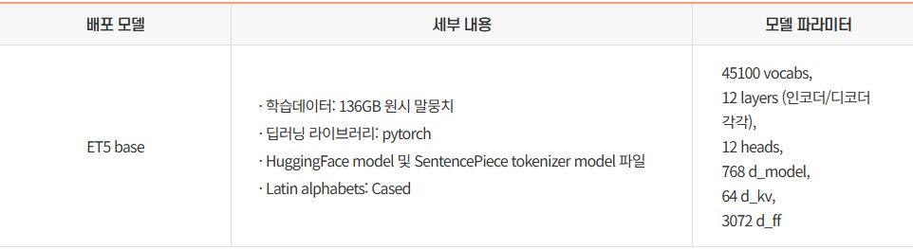
모델 소개
한국어 이해생성 언어모델(ET5)
대용량 원시 텍스트로부터
빈칸 단어 맞추기(T5 학습 유형)와 다음 단어 맞추기(GPT 학습 유형)를 동시에 사전학습

Slide 10
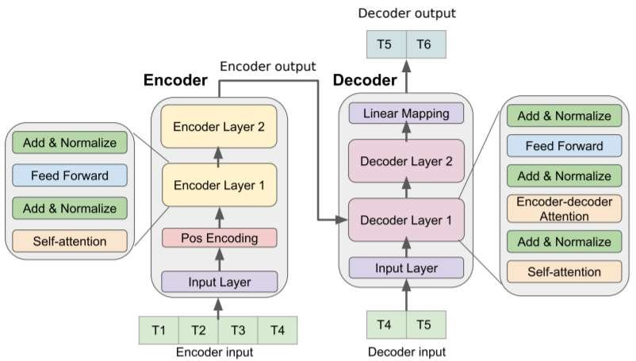
모델 소개
한국어 이해생성 언어모델(ET5)
- 텍스트를 입력 받아 텍스트를 출력하는 모델로 질의응답, 요약 등에 적합
- Attention mechanism을 이용하여 입력과 출력 각 텍스트의 전역적인 맥락 고려 가능
- 많은 양의 데이터를 이용해 훈련된 pretrained 모델을 이용하므로 미세조정 학습에 많은 양의 데이터가 필요 없다는 장점이 있음

Slide 11
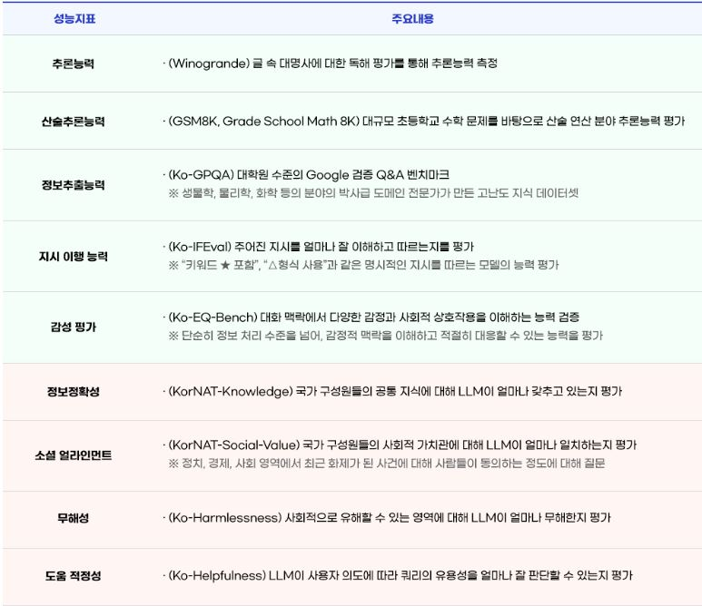

향후 진행 계획
Notes:
질병 카테고리별 분포 시각화를 -> 데이터 불균형 특성 파악
내용을 바탕으로 모델 학습 전 데이터 전처리 시 데이터 증강이나 샘플링 과정을 진행할 예정이라고 설명

